Slide 1


《软工工程系列课程教学辅助网站》
里程碑评审——总结报告
项目经理：陈安侍
成员：陈 维
陈俊杉
严翔宇
杨 溢
PRD2018-G13

Slide 2

1
项目章程&项目计划
8
需求变更
2
Vision & Scope
9
界面原型
目 录
3
需求规格说明书
10
后续设计
CONCENTS
4
测试用例
11
Team Building
5
用户手册
12
项目总结报告
6
SRS内部评审
13
移动课堂助手
7
SRS发布
4
移动课堂助手

Slide 3

PART 01
项目章程&项目计划

Slide 4

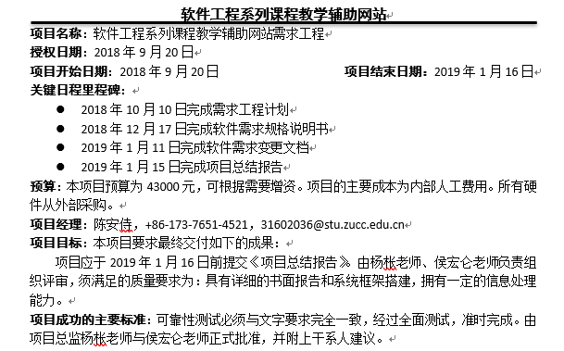
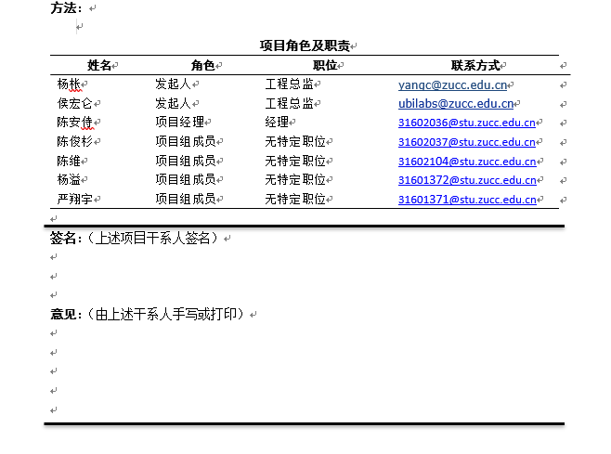
项目章程

Slide 5
项目里程碑
《项目可行性报告》
《需求工程计划》
《需求开发计划》
《项目总结报告》
2018-9-28
2018-11-25
2018-12-18
2019-1-12
01
01
03
05
07
02
04
06
2018-9-29
2018-12-17
2018-12-29
《项目章程》
《软件需求规格说明书》
《软件需求变更文档》

Slide 6
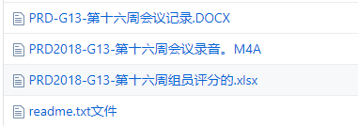
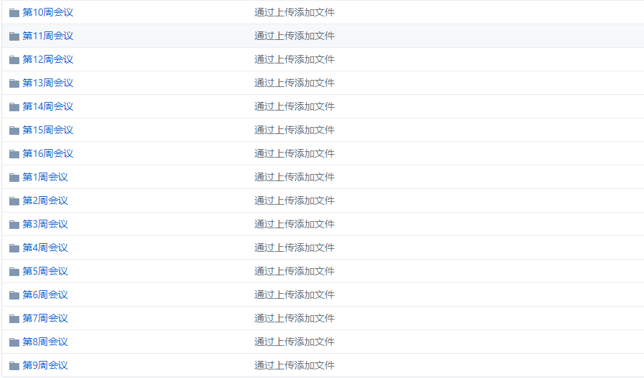
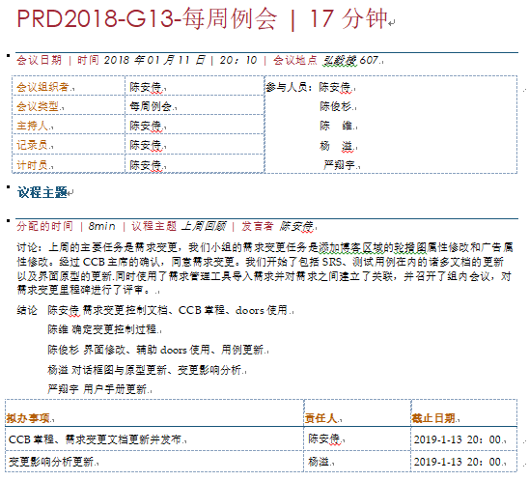
会议记录

Slide 7
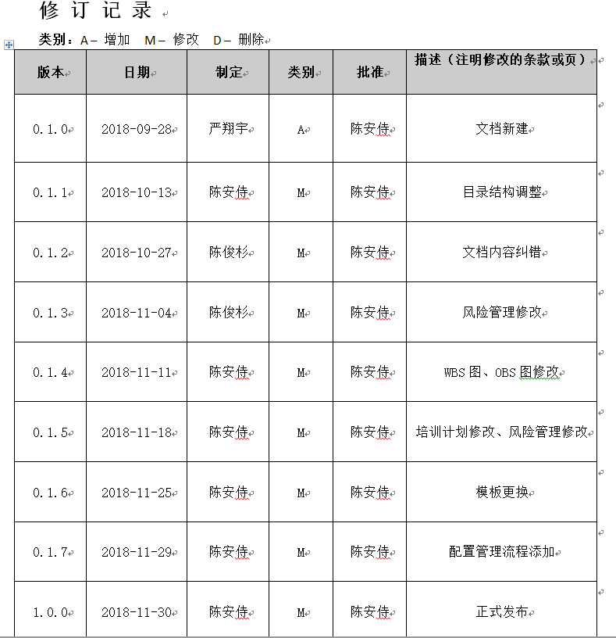
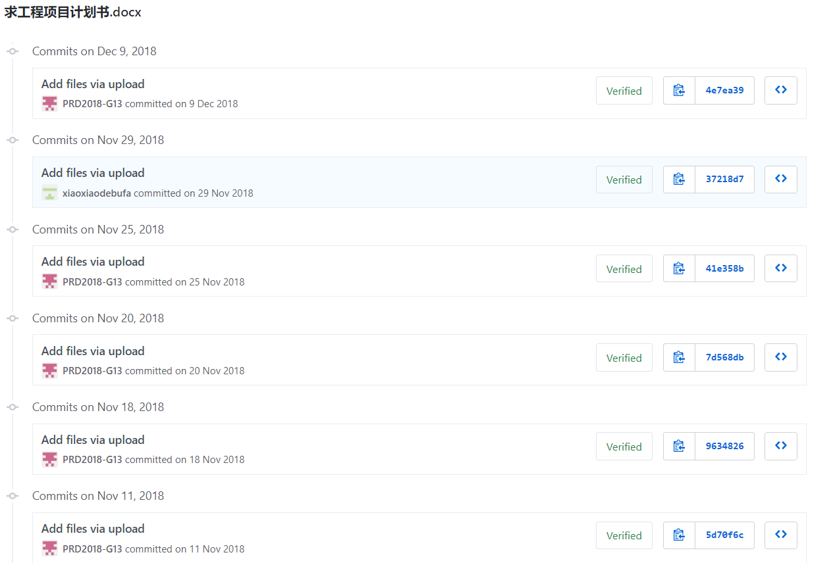
需求项目计划

Slide 8
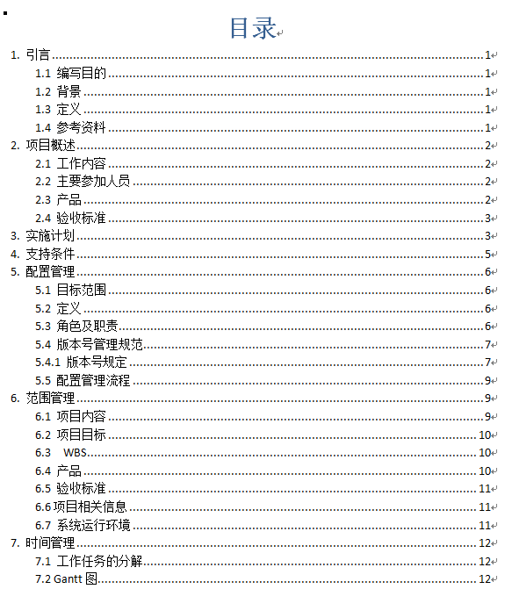
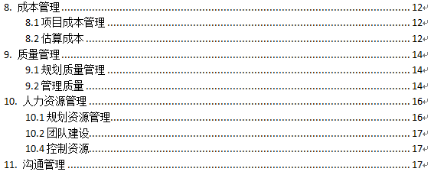
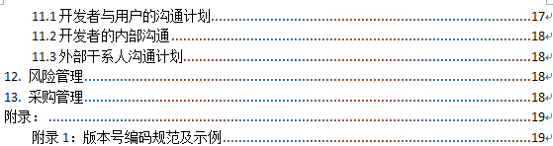
需求项目计划-目录

Slide 9
需求项目计划-项目规范
ISO 9000：选择和使用的指导方针
ISO 9001：设计、开发、生产、安装和服务的质量保证指导方针
ISO 9002：为主要涉及制造的公司提供质量保证指导方针
ISO 9003：为主要涉及分销的公司提供质量保证指导方针
ISO 9004：质量管理系统中多个元素的应用指南

Slide 10
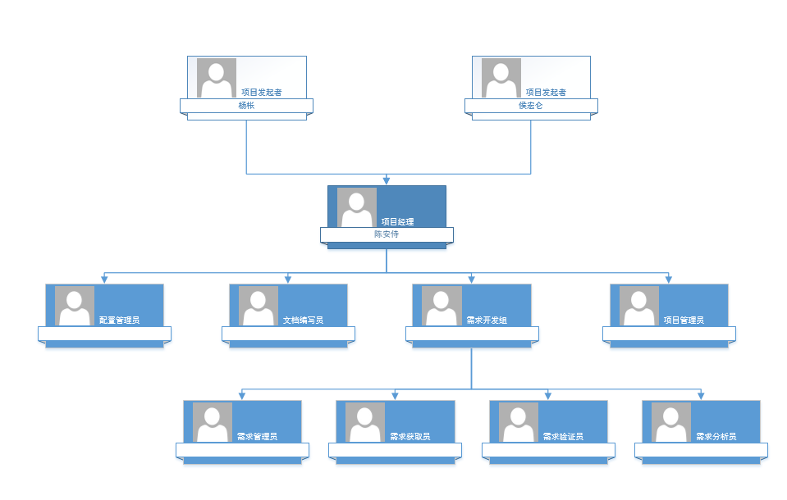
需求项目计划-OBS
职务名称 | 职务人员 | 职责
项目经理 | 陈安侍 | 项目经理主要对项目实行期间，相关负责人以及人员进行管理监督、计划落实。
配置管理员 | 杨 溢 | 对Git分支的建立和管理以及重要文件上传
文档编写员 | 小组全部成员 | 项目相关文档的编写
需求管理员 | 陈安侍 | 负责项目前期的需求设计,包括需求调查、需求收集、需要分析、业务场景分析,界面原型、功能和逻辑流程设计；根据市场/用户需求,进行功能优化设计,持续优化现有产品功能；协助UI完成效果图,需要与研发人员、测试人员沟通,及时解决开发过程中遇到的问题；及时解答内部人员对系统功能的疑问,如果系统出现问题,要及时收集并通知开发人员修改问题。
需求获取员 | 严翔宇 | 主要负责对需求的获取与开发。
需求验证员 | 陈俊杉 | 为使需求规格说明满足要求标准，必须在最终定稿的需求规格说明传递给相关人员之前进行严格的验证。
需求分析员 | 陈 维 | 需求分析员主要负责对需求经行深入细致的调研和分析，准确理解用户和项目的功能、性能、可靠性等具体要求，将用户非形式的需求表述转化为完整的需求定义，从而确定系统必须做什么的过程。
项目管理员 | 杨 溢 | 优化项目日程安排和日常管理；项目关键节点控制：指导项目小组按关键节点要求完成提交物提交，监督项目进程、组织节点评审会评审提交物的质量、提交节点评审建议；项目沟通；项目运作过程中的问题解决；项目计划、产品周期计划的制定、维护和监督。

Slide 11
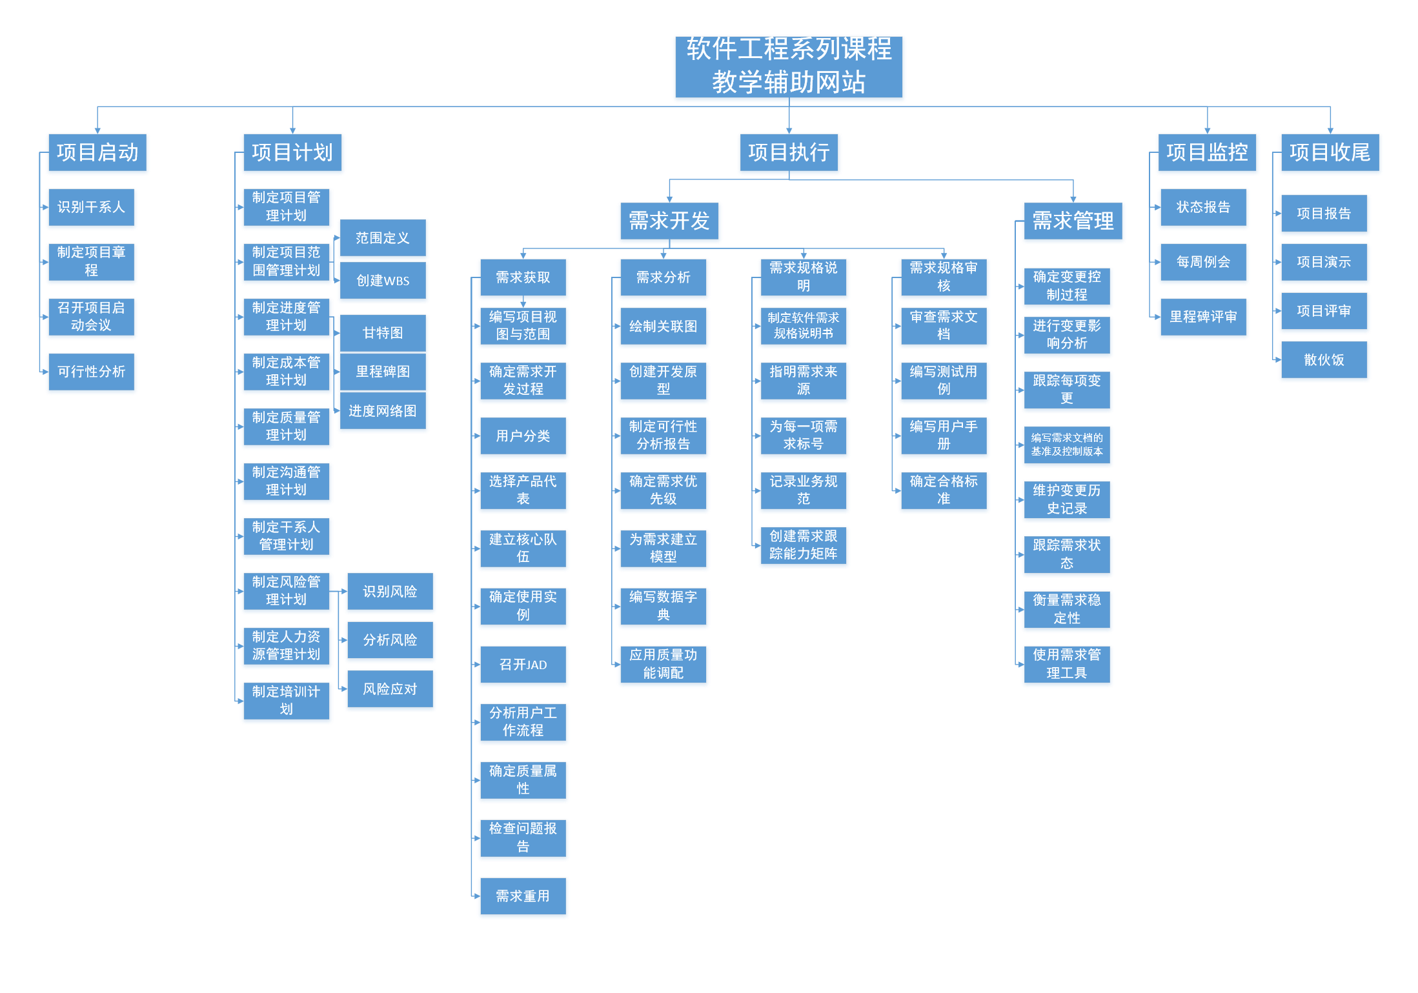
需求项目计划-WBS图
清晰或编码的WBS详见附件
每项任务的输入输出均在Gantt图中体现

Slide 12
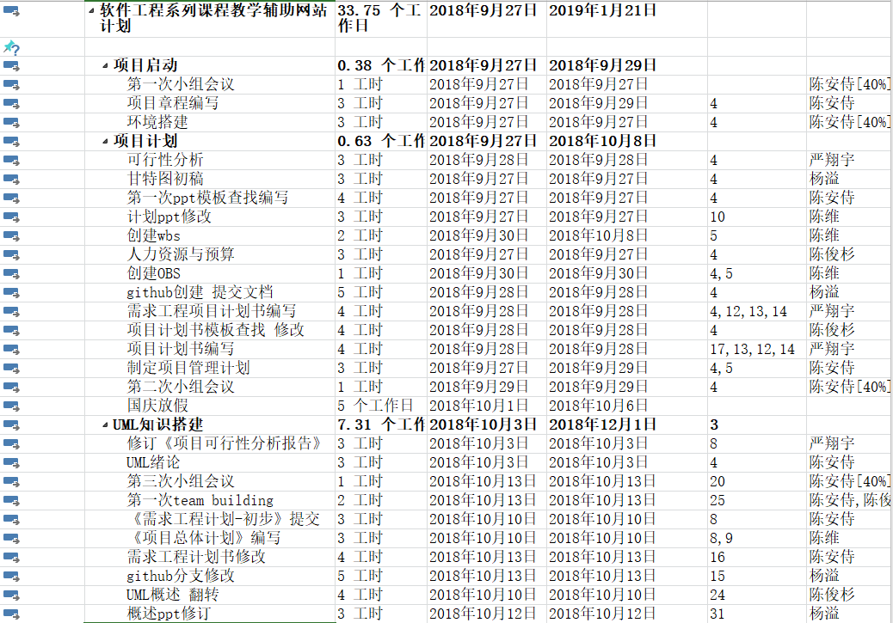
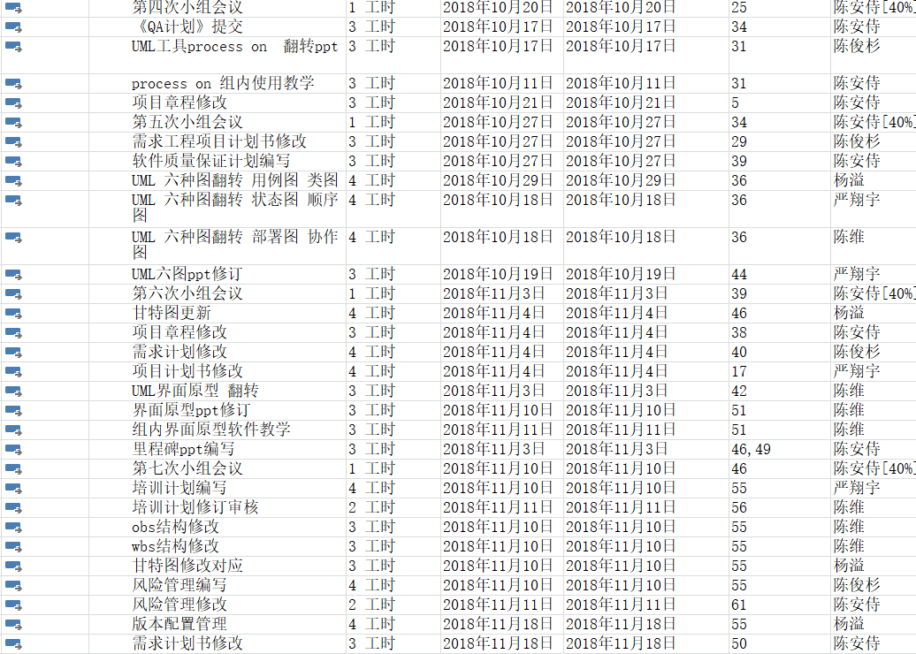
需求项目计划-Gantt

Slide 13
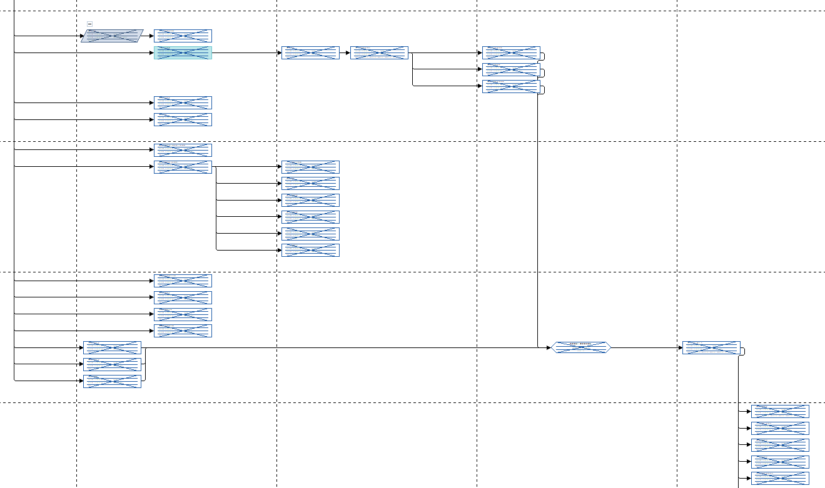
需求项目计划-Gantt

Slide 14
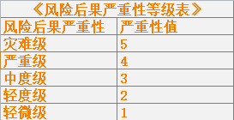
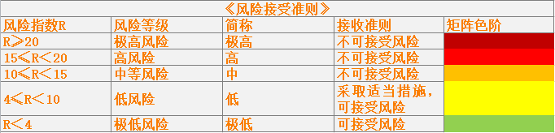
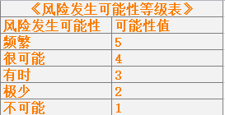
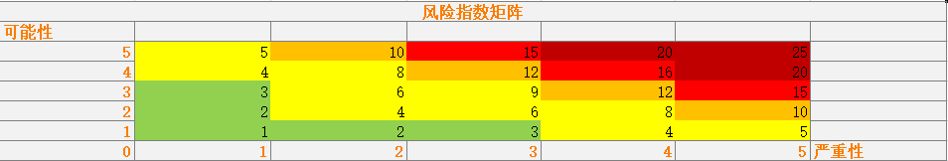
需求项目计划-风险管理

Slide 15
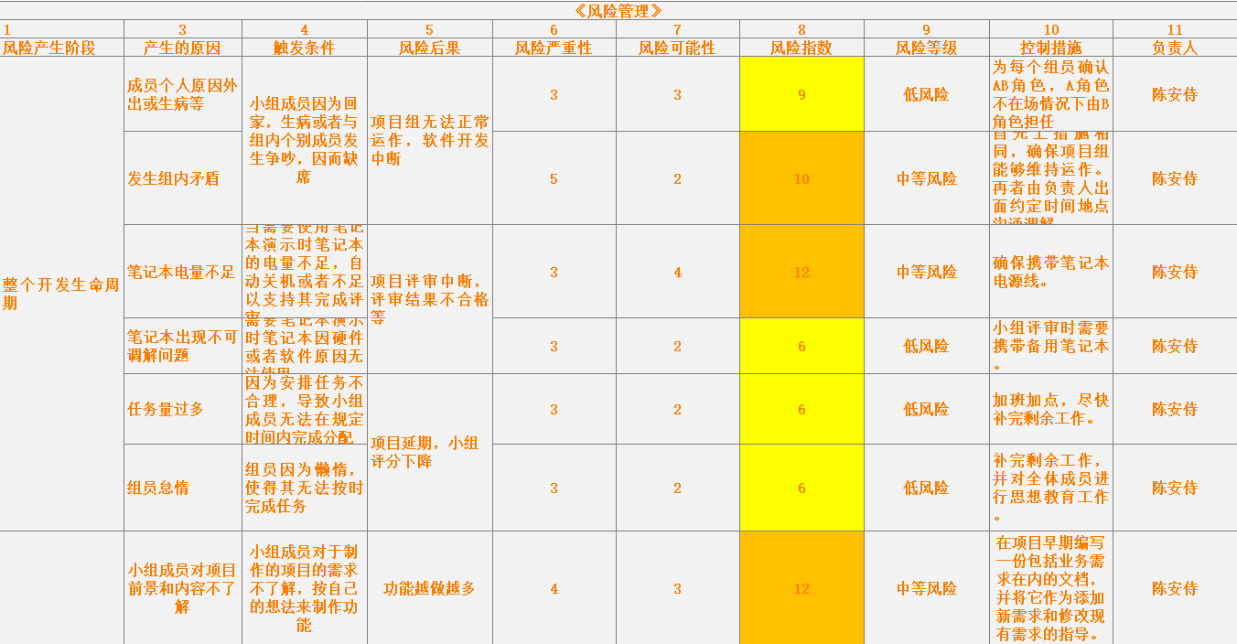
需求项目计划-风险管理

Slide 16
需求项目计划-成本管理
序号 | 项目 | 估算成本 | 成本明细 | 支出说明
1 | 团建费 | 800 | 团建经费1次400，一学期共2次，2x400=800元 | 通过团建帮组员找到小组荣誉感。通过交流与相互探讨分享现阶段获得的经验，化解现阶段遇到的问题，得出阶段总结。制定下个阶段的工作任务
2 | 打印费 | 50 | 打印稿件5份，每份100张，每张0.1元，5x100x0.1=50元 | 制作文档成稿后，需要打印成纸质文档，提交给老师
3 | 资料费 | 50 | 一共10份资料，每份5元，10x5=50元 | 项目所需购买各类资料
4 | 组员工资 | 41604 | 每人1小时69.34元， 项目总时长：600小时 120*5*69.34=41604元 | 整个工程所需总工资金额
合计 | 42504

Slide 17
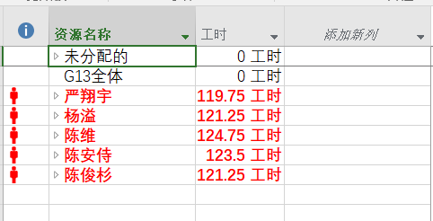
资源过载
原定资源每人110工时，下图为目前资源使用情况。

Slide 18
PART 02
Vision & Scope

Slide 19
项目目的
编写此文档的目的是进一步定制软件开发的细节，希望能使本软件开发工作更具体.是为了使用户、软件开发者及分析人员对软件的初始规定有一个共同的理解。依照本文档明确所要开发系统1.0版本应该具备的功能需求、性能需求、数据要求与用户界面。提供顾客解决问题或达到目标所需的条件或权能，提供一个度量和遵循的基准。

Slide 20
项目范围
本产品将主要适用于软件工程专业的师生。软件主要目的是使教师能够把软件工程系列课程的相关的信息传播给学生；使师生、学生之间的讨论能更有效率，也能与更多陌生的专业相关人员交流，软件工程系列课程教学辅助网站将提供这样一个平台。为教师和同学服务，也为软件工程系列课程交流留下记录，以供师生随时查看。

Slide 21
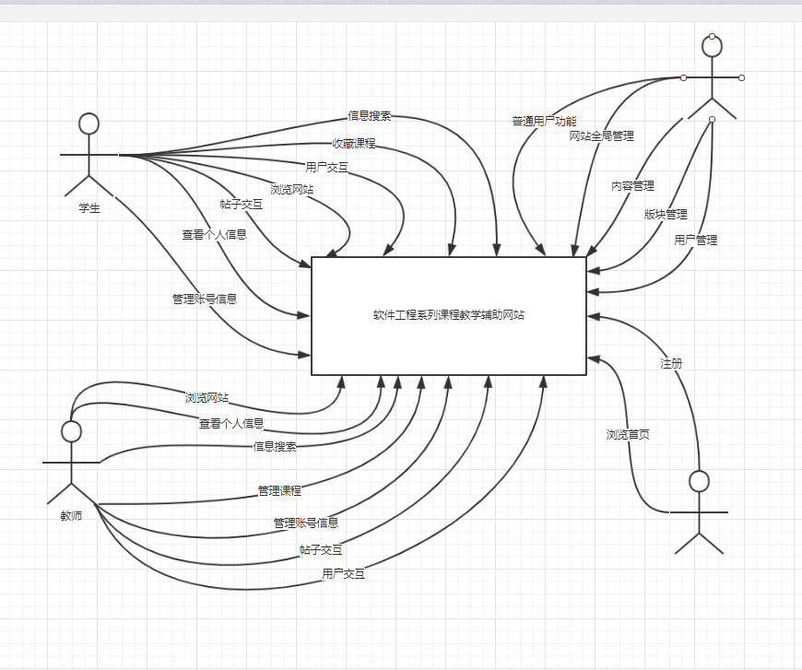
顶层用例图

Slide 22
PART 03
需求规格说明书

Slide 23
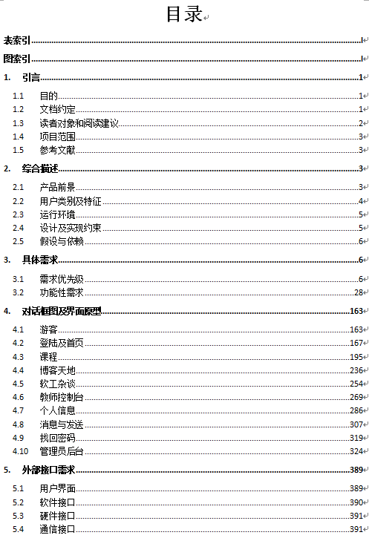
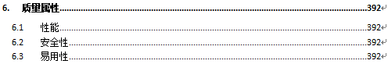
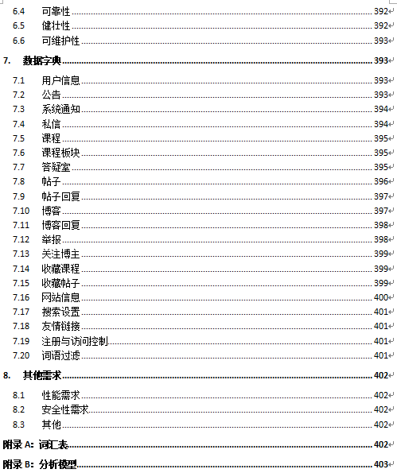
目录结构
共计429页

Slide 24
用户类别及特征
用户类 | 人员信息 | 经验和专业知识 | 需求说明
项目下达者(客户) | 浙江大学城市学院计算机与科学学院杨枨教师与侯宏仑教师 | 对软件项目管理有丰富的经验。 | 网站是一个基于软件工程系列课程教学辅助功能的垂直式社区交互平台。
教师(直接用户，重点用户,需重点关注) | 浙江大学城市学院计算机与科学学院教师 | 拥有丰富的理论知识与教学经验 | 需要通过网站发布课程信息、经验分享等，还需要通过网站对自己教学课程的板块进行有效的管理。
学生(直接用户，重点用户,需重点关注) | 学生主要为浙江大学城市学院计算机与科学学院学生，重点是软件工程专业学生。 | 有一定的计算机基础 | 需要通过网站浏览、下载网站上的各类资源，还需要通过网站与相关教师进行互动，能在网站上提出问题并得到教师或其他用户的解答。
管理员(直接用户，重点用户,需重点关注) | 浙江大学城市学院网站管理员 | 熟知网站的后台管理，有这丰富的管理经验 | 需要获取网站的管理权限，能对网站内的资源进行管理，需要审核各类用户提交的信息。
游客(直接用户，次要用户) | 网站游客为非相关专业的学生、教师或其它原因访问的用户 | 缺乏对计算机专业知识的了解 | 他们可能因对这些课程感兴趣而访问网站。

Slide 25
用户代表及联系方式
用户群类别 | 用户代表 | 用户代表联系方式
管理员用户 | 潘琳 | ohllin@163.com
教师用户 | 杨枨 | yangc@zucc.edu.cn
学生用户 | 邓晰 | 31601349@stu.zucc.edu.cn
游客 | 赵维凯 | 31602031@stu.zucc.edu.cn

Slide 26
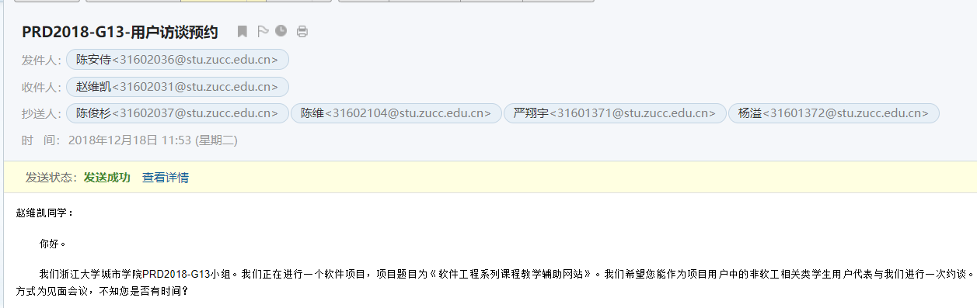
用户代表确认——游客
邀请方式：邮件
确认方式：面对面确认

Slide 27
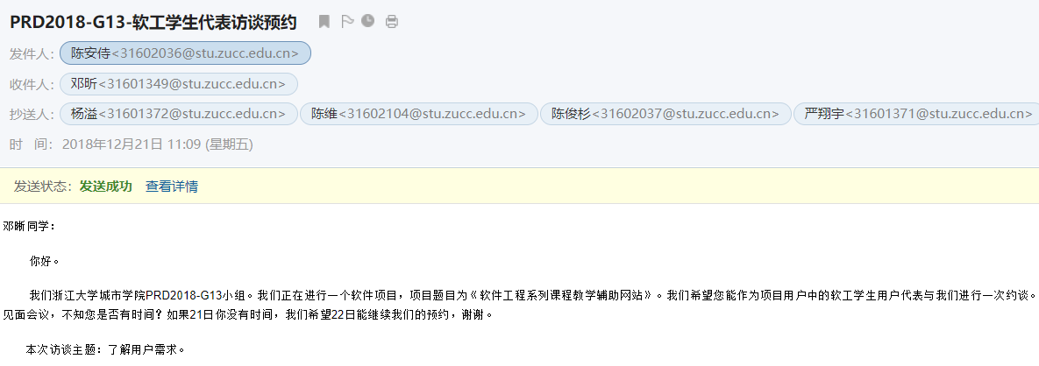
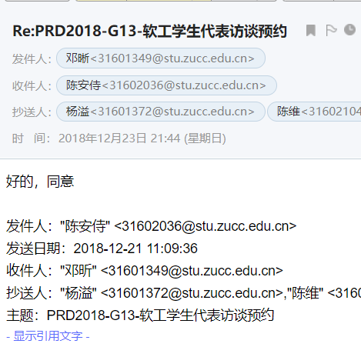
用户代表确认——学生
邀请方式：邮件
确认方式：邮件

Slide 28
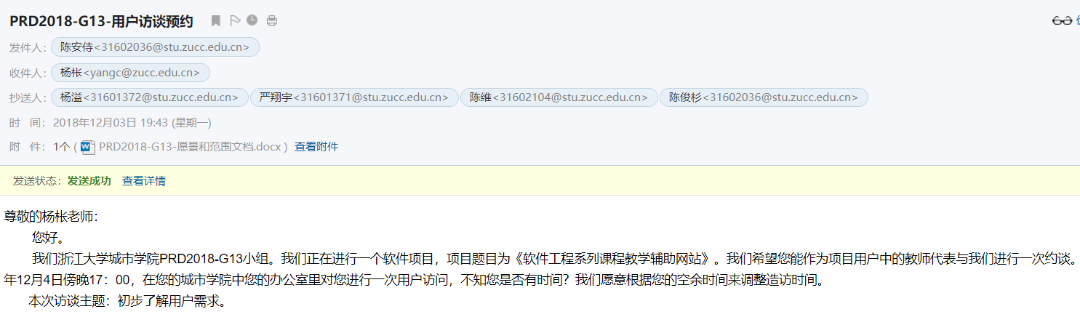
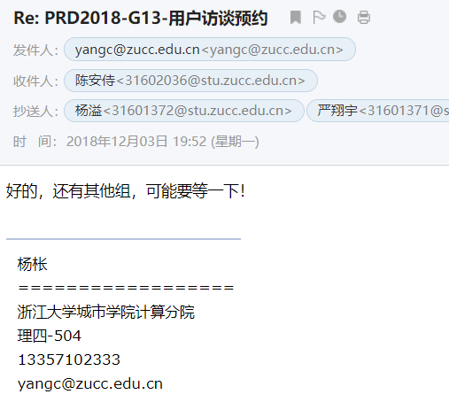
用户代表确认——教师
邀请方式：邮件
确认方式：邮件

Slide 29
用户代表确认——管理员
邀请方式：邮件
确认方式：邮件

Slide 30
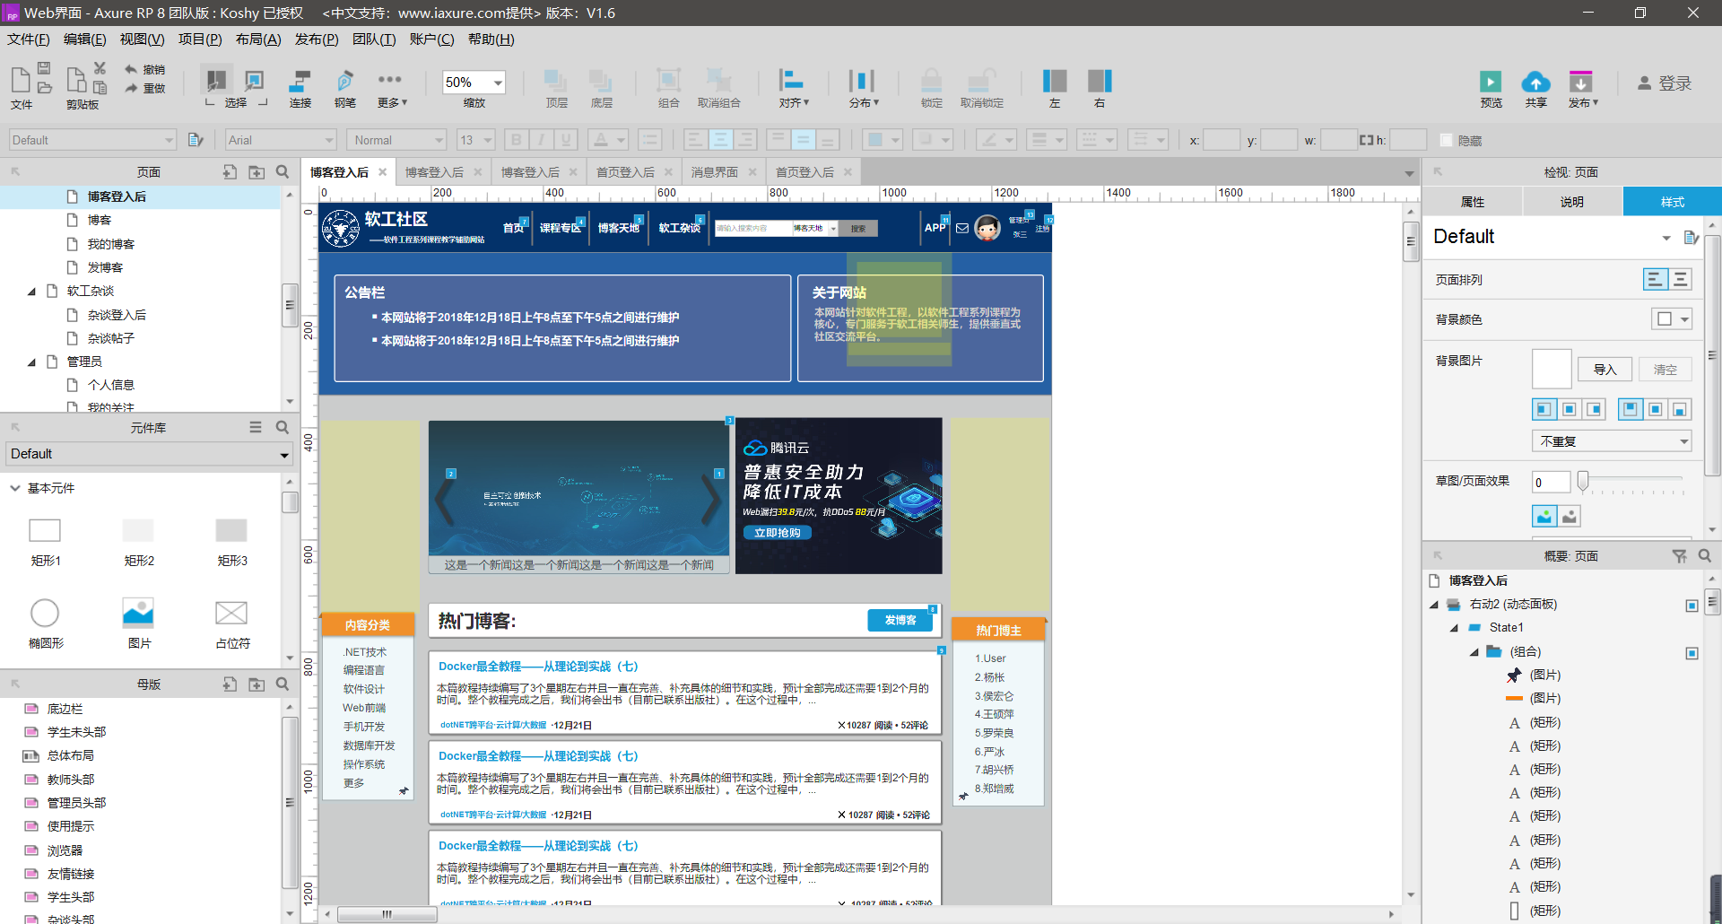
界面原型—工具RP

Slide 31
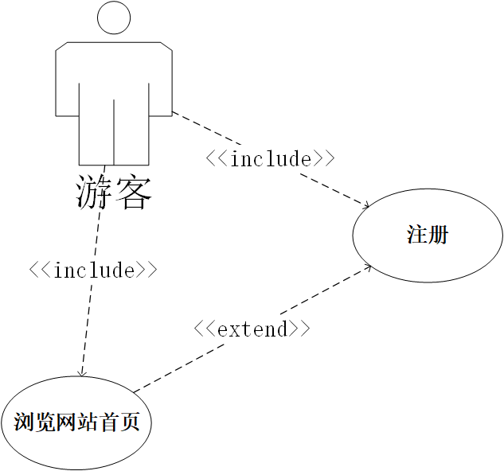
用例图——游客

Slide 32
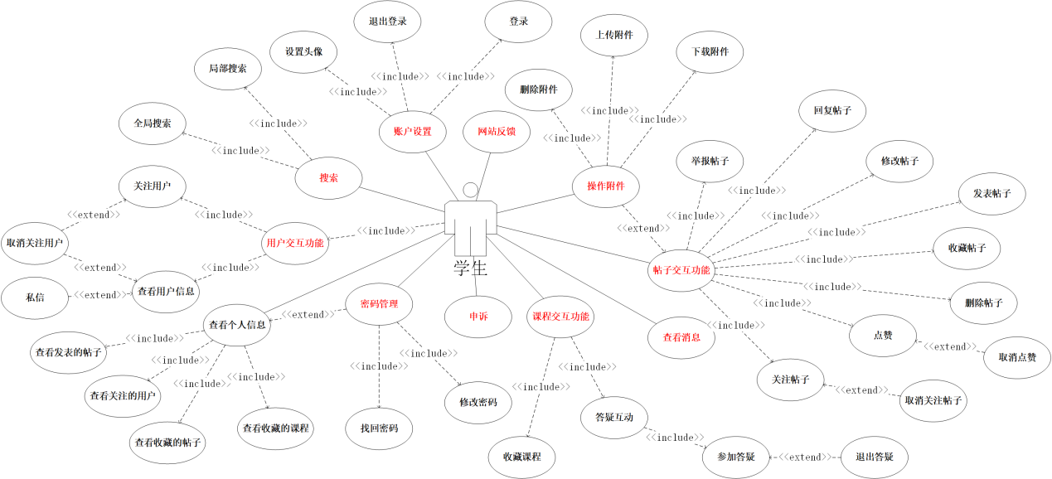
用例图——学生

Slide 33
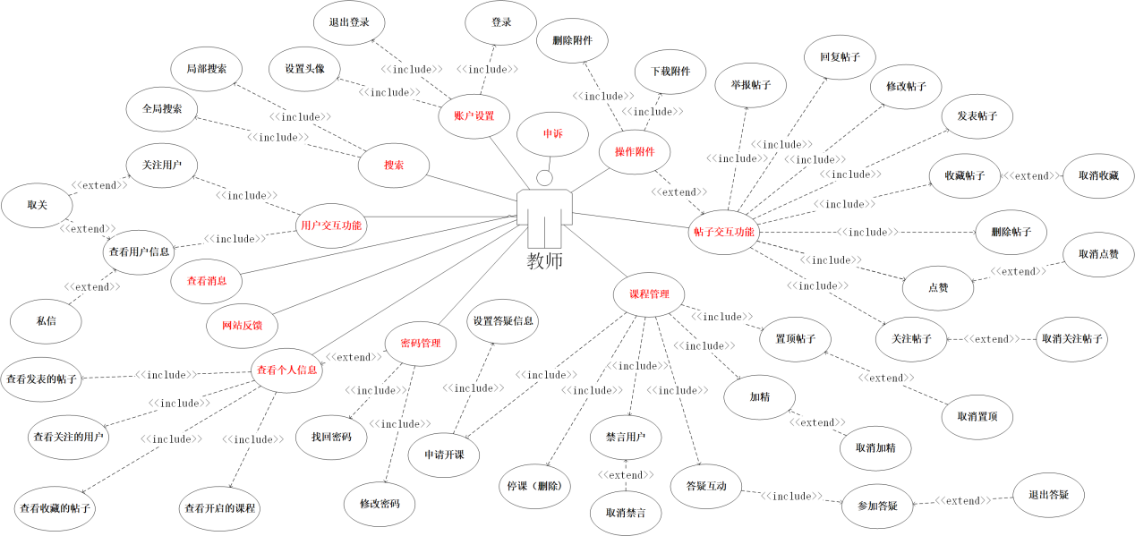
用例图——教师

Slide 34
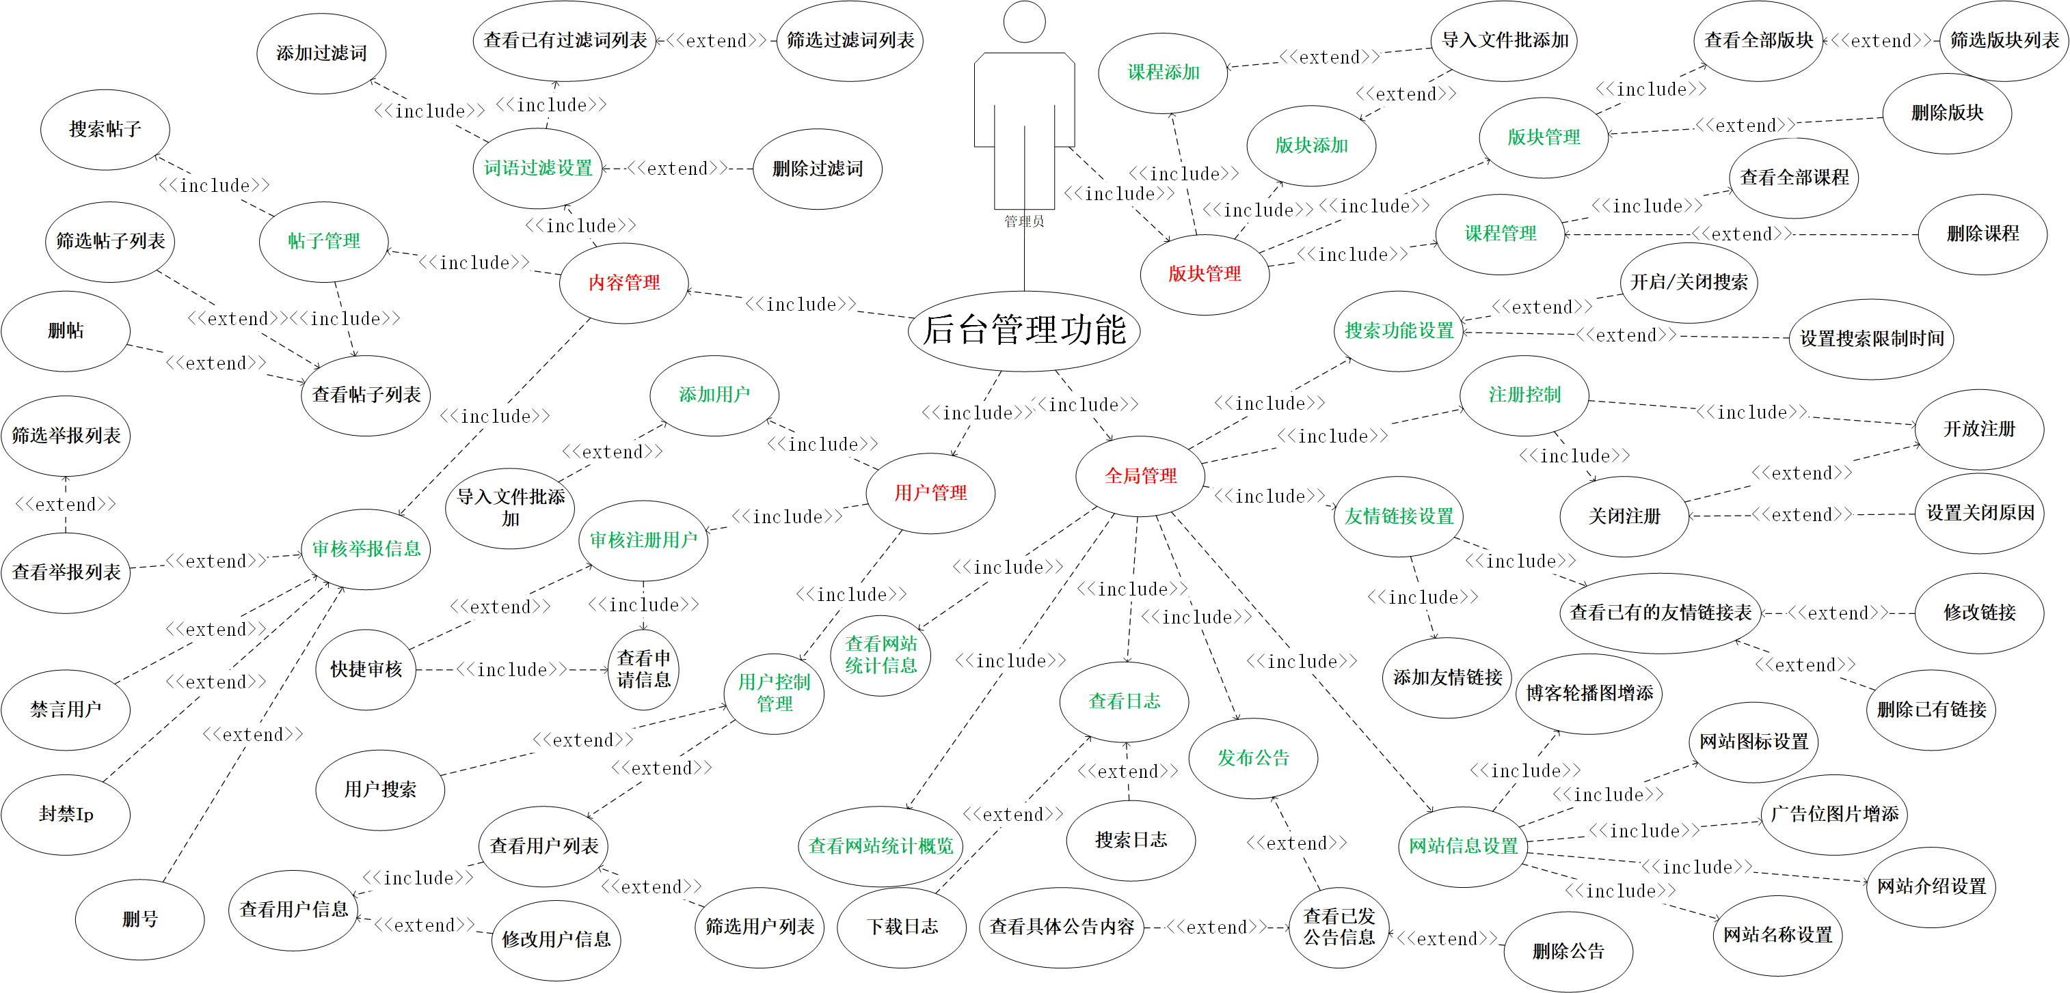
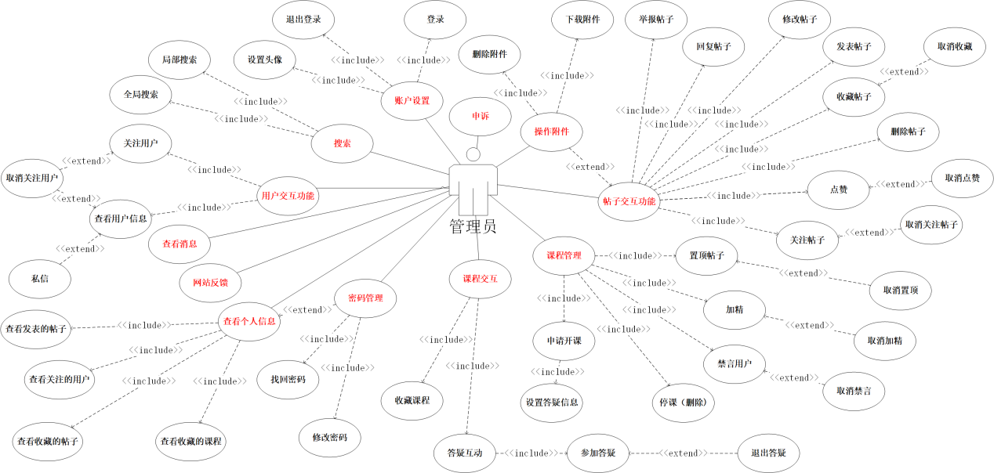
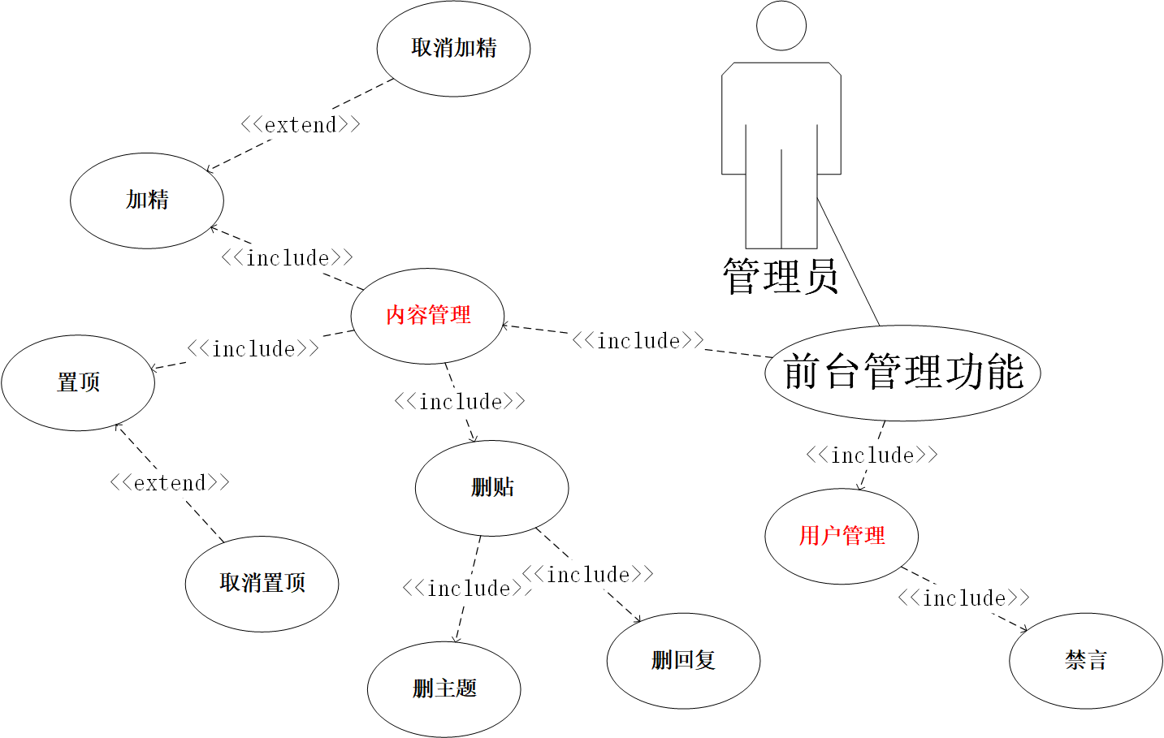
用例图——管理员

Slide 35
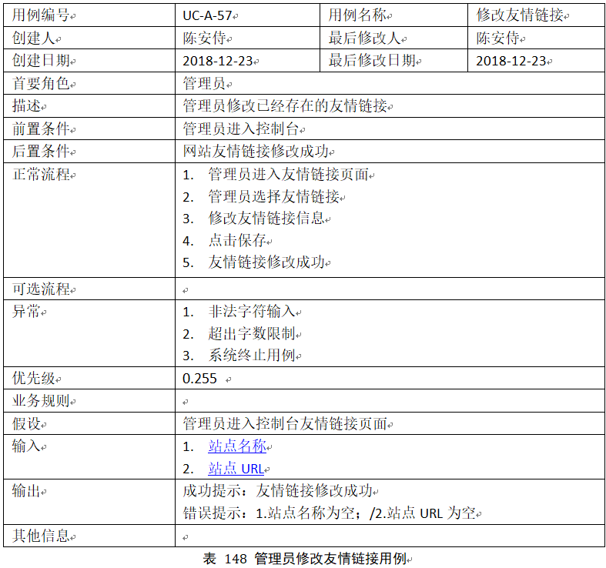
用例实例
用例场景描述共计218个

Slide 36
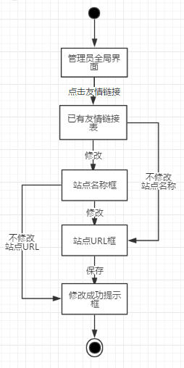
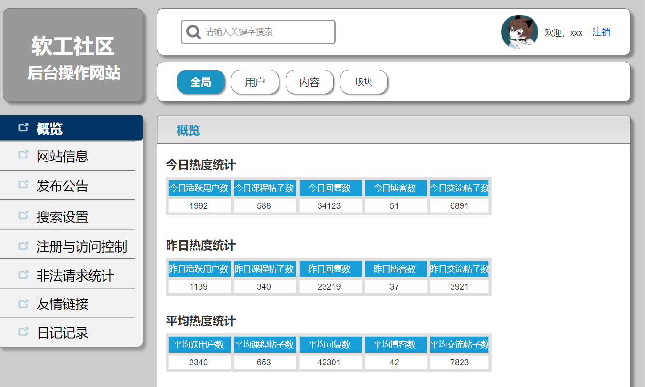
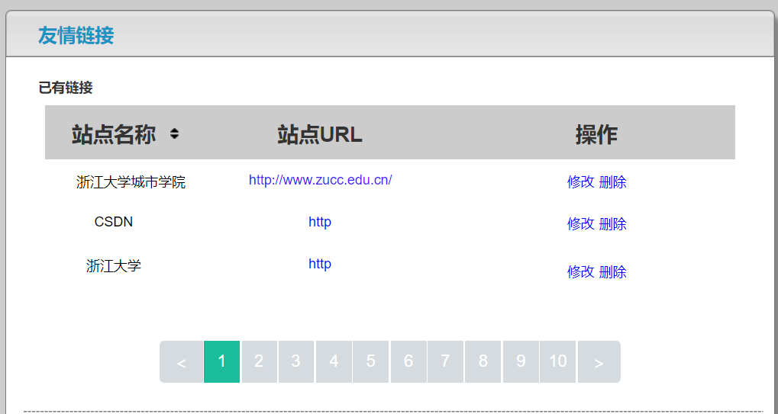
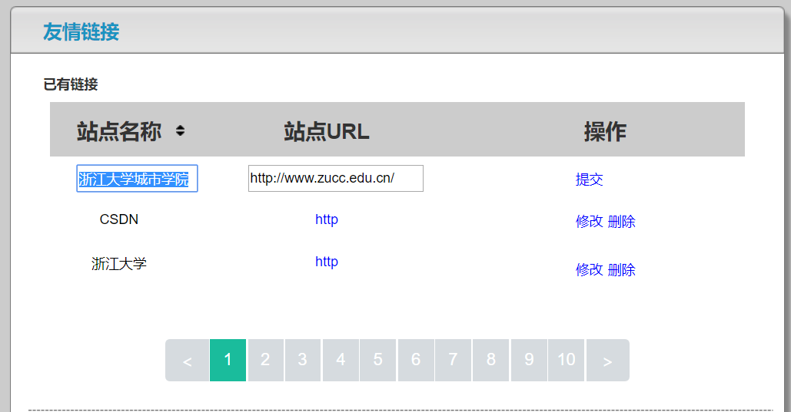
对话框图和原型

Slide 37

非功能性需求
性能需求
1.本网站提供对外服务的能力,确保在校网环境内，使用主流配置PC机的情况下，300名用户并发访问网站，要求能在1s内完成响应。
2.下载文件的速度应该达到1MB/s(校网环境中)。
3.网站的正常开放时间应该为7*16小时，一周内保持7天开放。
1.用户的密码传输需要加密，用户密码在数据库中采用加密储存
2.网站需要设有防火墙，可以保证不易受到校网内部或校网外部的攻击。
安全性需求
其他
TBD

Slide 38
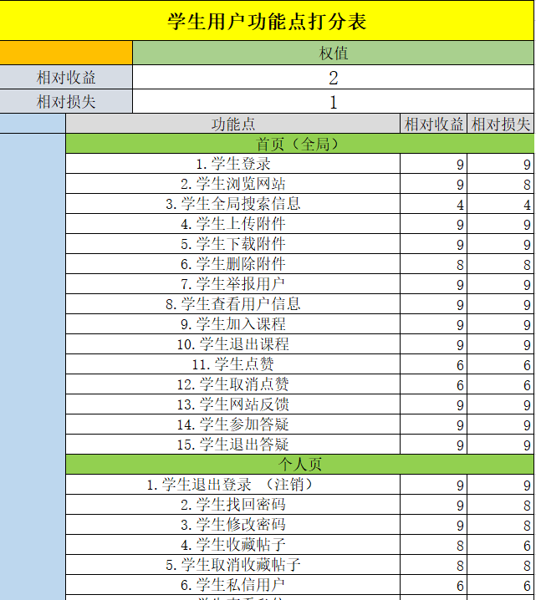
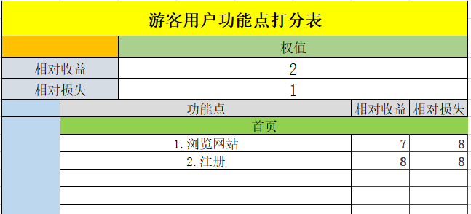
优先级打分

Slide 39
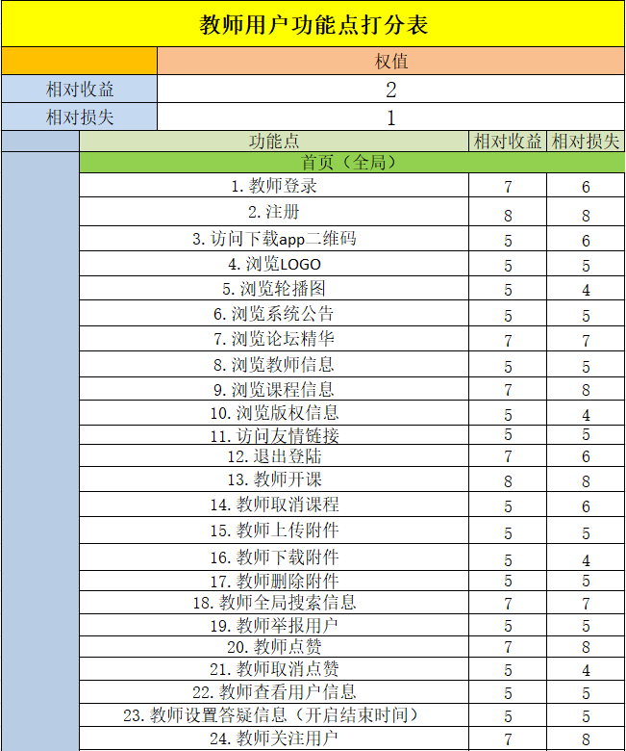
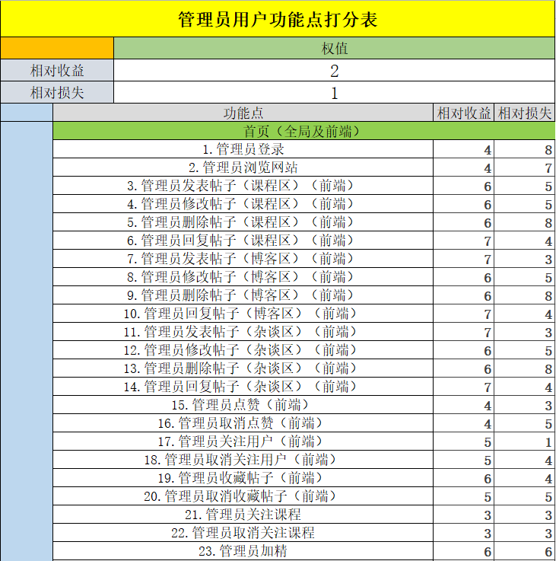
优先级打分

Slide 40
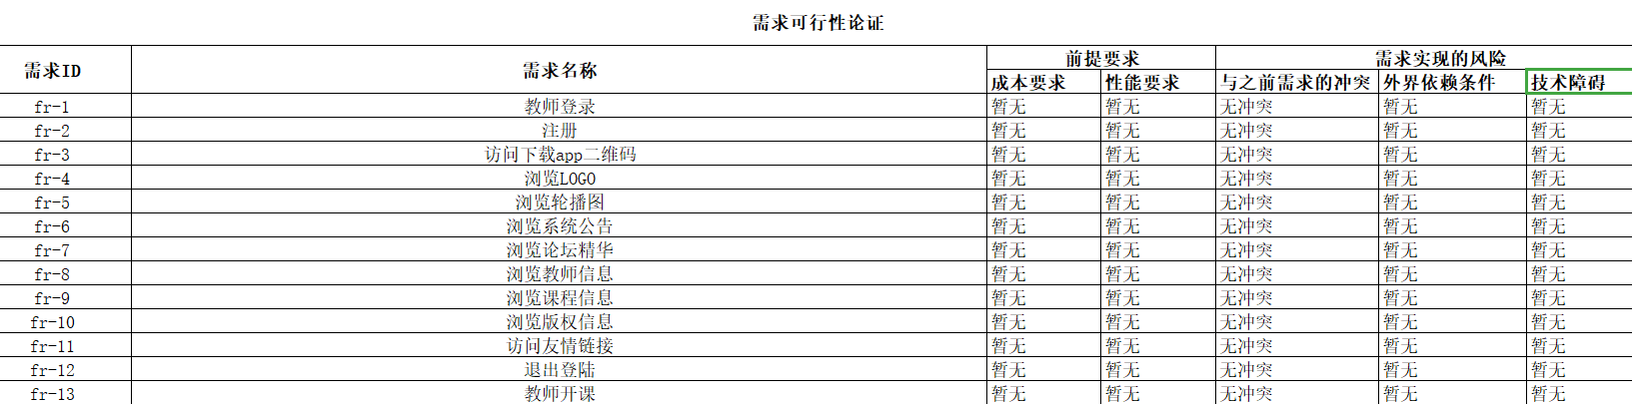
需求可行性
经过需求分析员的分析论证，已经提出的需求都是可行的，变更后的需求也是可行的需求。

Slide 41
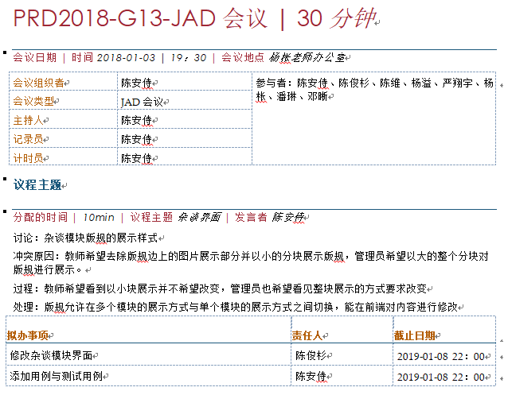
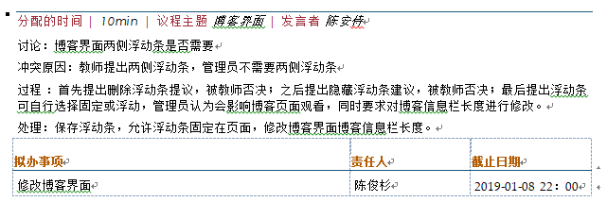
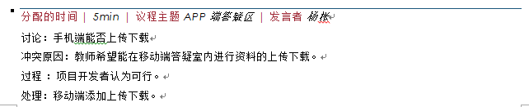


JAD会议

Slide 42
需求优先级排序
相对权重 | 2 | 1 |  |  | 1 |  | 0.5
特性 | 相对收益 | 相对损失 | 总价值 | 价值占比 | 相对成本 | 成本 | 相对风险 | 风险 | 用户权值 | 优先级
教师登录 | 7 | 6 | 20 | 0.006 | 2 | 0.003 | 1 | 0.002 | 1 | 1.191
学生找回密码 | 9 | 8 | 26 | 0.008 | 2 | 0.003 | 2 | 0.004 | 1 | 1.105
学生删除帖子（博客区） | 9 | 6 | 24 | 0.007 | 2 | 0.003 | 2 | 0.004 | 1 | 1.02
访问下载app二维码 | 5 | 6 | 16 | 0.005 | 2 | 0.003 | 1 | 0.002 | 1 | 0.952
学生退出答疑 | 9 | 9 | 27 | 0.008 | 3 | 0.005 | 2 | 0.004 | 1 | 0.945
学生局部搜索（博客区） | 9 | 9 | 27 | 0.008 | 3 | 0.005 | 2 | 0.004 | 1 | 0.945
教师点赞 | 7 | 8 | 22 | 0.007 | 2 | 0.003 | 2 | 0.004 | 1 | 0.935
学生回复私信 | 7 | 7 | 21 | 0.006 | 2 | 0.003 | 2 | 0.004 | 1 | 0.893
学生关注课程 | 9 | 9 | 27 | 0.008 | 2 | 0.003 | 3 | 0.006 | 1 | 0.892
学生发表帖子（课程区） | 8 | 9 | 25 | 0.007 | 3 | 0.005 | 2 | 0.004 | 1 | 0.875
学生取消关注课程 | 8 | 9 | 25 | 0.007 | 3 | 0.005 | 2 | 0.004 | 1 | 0.875
教师修改密码 | 7 | 6 | 20 | 0.006 | 2 | 0.003 | 2 | 0.004 | 1 | 0.85
教师私信用户 | 8 | 8 | 24 | 0.007 | 3 | 0.005 | 2 | 0.004 | 1 | 0.84
优先级=价值占比/（成本*风险）*用户权值
共计178条

Slide 43

数据字典
贴子 = 课程板块 +发帖人
+帖子标题
+帖子内容
+发帖时间
+是否加精
+是否置顶
+点赞数
+点击数
+回复数
定义方法为正则表达式

Slide 44

E-R图

Slide 45
运行环境
该系统为B/S结构，它的运行环境分为PC客户端、移动客户端和应用服务器和数据库服务器端四部分。
软件环境
网络环境
PC客户端：
操作系统：Windows2000 Professional/XP 、Windows 7以上版本或Linux系统
浏览器：IE8及其以上，其它常见浏览器如Google Chrome、Firefox等
移动客户端：
操作系统：安卓 7.0及以上版本，iOS 11及以上版本
应用服务器：
操作系统：Linux平台CentOS 7.3 64位系统
服务器软件: Apache 2.4，PHP 5.6及相关组件
硬件要求：ECS弹性云服务
地理位置：云端
数据库服务器
操作系统：CentOS 7.3 64位系统
数据库系统：MySQL 5.7
地理位置：云端
浙江大学城市学院校网环境以及外部互联网
工作时间
08：00-24：00
16小时*7天

Slide 46
软件&通信接口
软件接口
客户端
服务器
项目 | 接口信息
操作系统 | CentOS
数据库 | Mysql
集成开发环境 | PHP
Web服务器 | Apache
网页端
APP端
项目 | 接口信息
操作系统 | Windows Xp/Vista/7/8/10、Linux、Mac OS、Android 5.0及以上等
浏览器 | Internet Explore、Firefox、Chrome等
项目 | 接口信息
Android版本 | 5.0及以上
iOS版本 | iOS 11及以上
通信接口
Web浏览器需IE8及其以上，或其它常见浏览器如Google Chrome、Firefox等。
手机需要安卓5.0及其以上，iOS 11以上

Slide 47
硬件接口
服务器
客户端
项目 | 接口信息
主频 | 当前主流配置
硬盘 | 2T硬盘
网络 | 浙江大学城市学院校园网（L2TP），100M
备份 | 数据备份采用RAID-5
网页端
APP端
项目 | 接口信息
主频 | 当前主流配置即可
显卡 | 1440*900以上
网卡 | 浙江大学城市学院校园网（L2TP），10M
硬件
Android版本
iOS版本

Slide 48

时序图示例
时序图-学生修改密码用例

Slide 49
PART 04
测试用例

Slide 50




测试用例目录

Slide 51

测试用例示例
共计225个测试用例

Slide 52
PART 05
用户手册

Slide 53




用户手册目录

Slide 54

用户手册示例
1. 点击举报按钮
2. 在弹出的举办框中选择“举报类型”
3. 在输入框中输入“举报原因”
4. 点击提交按钮提交举报信息

Slide 55
PART 06
SRS内部评审

Slide 56



SRS内部评审

Slide 57
PART 07
SRS发布

Slide 58

SRS-Baseline

Slide 59
PART 08
需求变更

Slide 60




需求工具使用

Slide 61

CCB章程
变更控制与管理过程

Slide 62
CCB章程
CCB角色和职责
角色 | 描述和职责 | 人员
变更控制委员会主席 | 变更控制委员会主席，如果变更控制委员会未能达成一致，主席通常有最终决定权；针对每个变更请求确定评估人和修改人 | 庄毓勋
评估者 | 受CCB主席要求负责完成变更影响分析的人 | G13组全体成员
修改者 | 针对批准的变更请求，负责完成产品修改的人 | G13组全体成员
提交者 | 提交新变更请求的人 | 杨枨
请求验证者 | 最初接受新提交变更请求的人 | G13组项目经理（陈安侍）
验证者 | 验证变更是否正确实现的人 | 杨枨

Slide 63

变更控制文档
变更请求状态
提交变更申请：已完成
CCB评估：已通过
修改人进行修改：已完成
验证者确认变更：未完成

Slide 64



变更控制文档

Slide 65
PART 09
界面原型

Slide 66

界面原型
导航栏
公告与网站简介
主页内容

Slide 67


界面原型
导航栏
公告与网站简介
课程简介

Slide 68

界面原型
操作台导航栏
功能分类
具体内容

Slide 69



界面原型
首页
选择课程
具体课程

Slide 70
PART 10
后续设计

Slide 71






后续设计

Slide 72
PART 11
Team Building

Slide 73

Team Building
第一次 Team Building
目的：熟悉团队环境，促进交流
方式：聚餐
地点：胖哥俩
消费：330元
效果：良好

Slide 74

Team Building
第二次 Team Building
目的：团队氛围紧张，需要稍加放松
方式：聚餐+K歌
地点：海底捞+音浪
消费：700元
效果：良好

Slide 75
PART 12
项目总结报告

Slide 76




项目总结报告

Slide 77

项目总结报告

Slide 78
绩效雷达图

Slide 79
PART 13
移动课堂助手

Slide 80
移动课堂助理
现在通知你们小组，在接下来的三个月中完成教师提出的移动课堂助理的需求，怎么做？
1.对项目进行可行性分析
2.编写项目章程，获取授权
3.制定项目计划（总体计划、子计划、甘特图等）
4.需求获取（确定原型）
5.需求分析
6.编写SRS与测试用例
7.编写开发计划、概要设计说明等后续阶段设计
9.软件设计（系统框架设计、数据库设计等）
8.系统实现
9.软件测试
10.交付
11.软件维护

Slide 81
感谢聆听
BUSINESS REPORT
COMPANY NAME

